Slide 1

第五章
定积分
2022年11月23日

Slide 2






第三节
第五章
不定积分
定积分的换元法和分部积分法
换元积分法
换元积分法
定积分
分部积分法
分部积分法
一、换元法
二、分部积分法
三、小结
机动 目录 上页 下页 返回 结束

Slide 3
1
第
部分
换元法
机动 目录 上页 下页 返回 结束

Slide 4





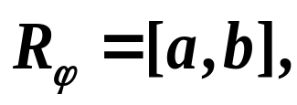
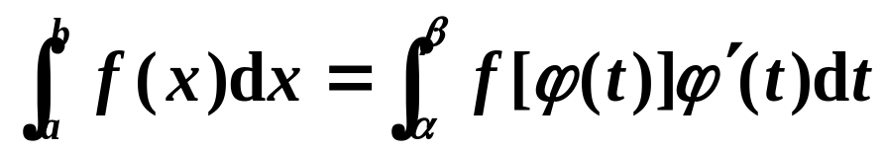
一、换元法
定理
假设函数f(x)在区间[a,b]上连续,函数
满足条件:
(1)
(2)
在
(或
)上具有连续导数，
且其值域
则有:
定积分换元公式

Slide 5







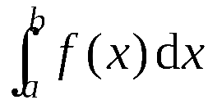



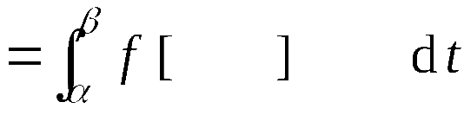


一、换元法
假设函数f(x)在区间[a,b]上连续,函数
满足条件:
(1)
(2)
在
(或
)上具有连续导数，
且其值域
则有:
证: 所证等式两边被积函数都连续,
因此积分都存在 ,
且它们的原函数也存在 .
则
是
的原函数 ,
因此有

Slide 6
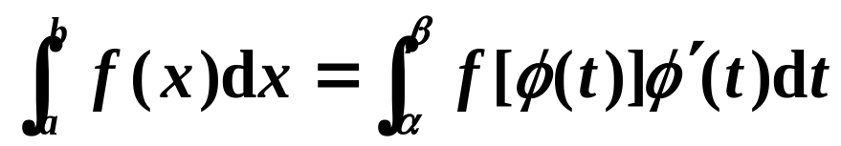
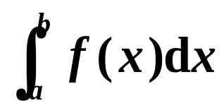






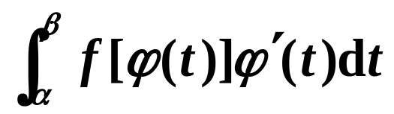

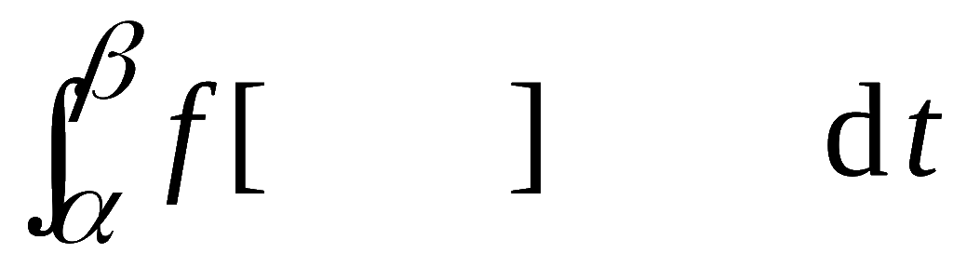




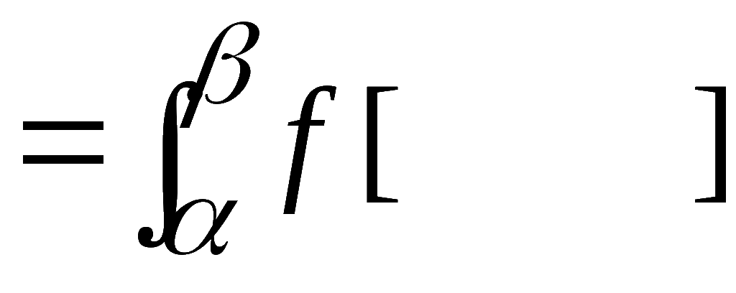




一、换元法
注
(1)
换元过程
三个变化
被积函数
积分元素
积分区间
或
变量不必回代
换元必换限
(2)
公式特点
必须注意积分限
上限对上限
下限对下限
3)换元公式也可反过来使用, 即
或配方
不换元不换限

Slide 7



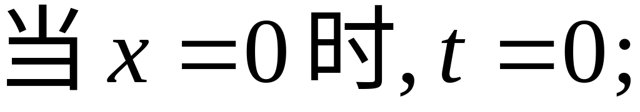
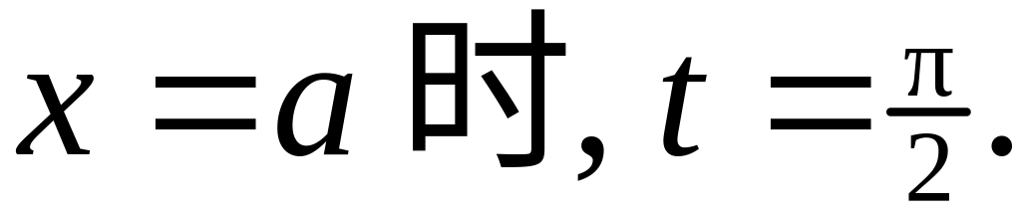



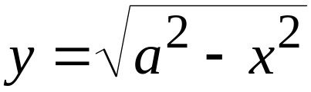







例1.计算
一、换元法
换元换限
解: 令
则
且
∴ 原式 =

Slide 8
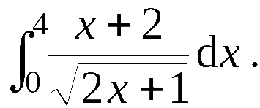
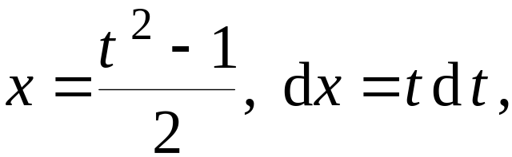





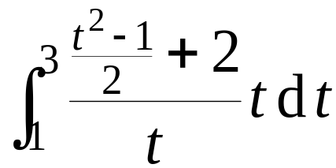
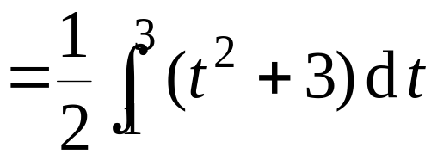
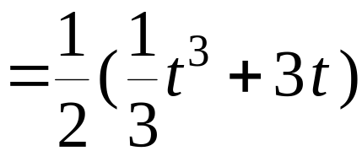

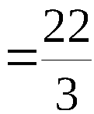
一、换元法
例2.计算
解: 令
则
且
∴ 原式 =

Slide 9
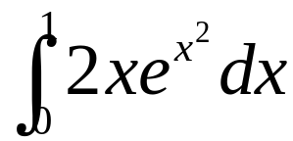
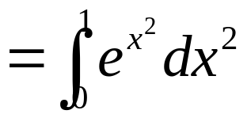
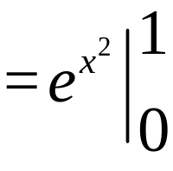

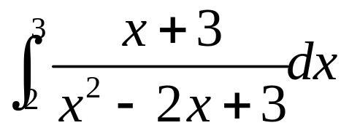
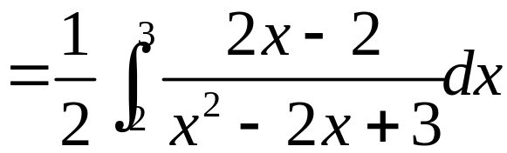
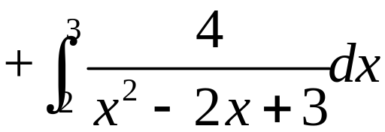
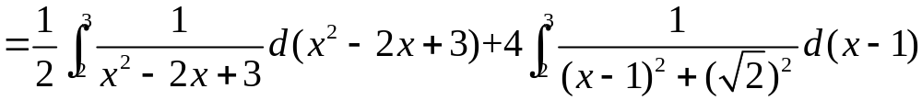
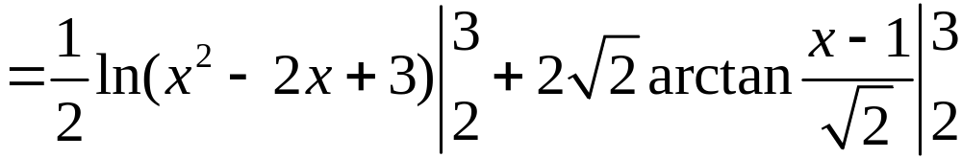

例3.计算
一、换元法
不换元不换限
解：原式
例4.计算
解：原式

Slide 10


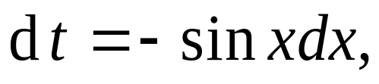
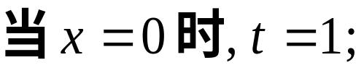
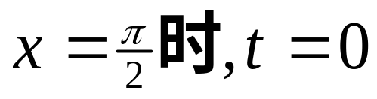
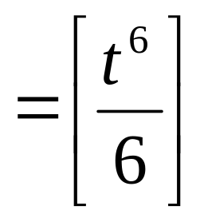

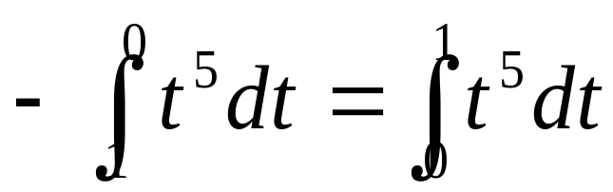



一、换元法
例5.计算
解: 令
则
且
∴ 原式 =
法二:

Slide 11

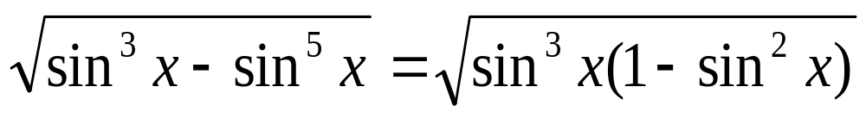
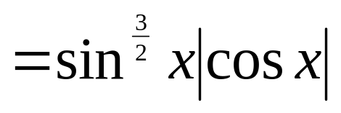


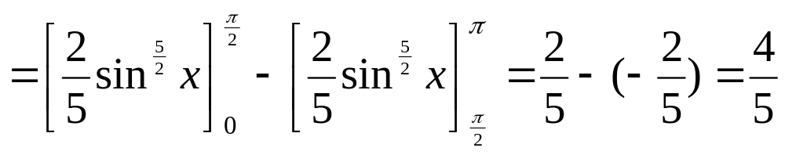
一、换元法
例6.计算
解: 由于
∴ 原式 =

Slide 12
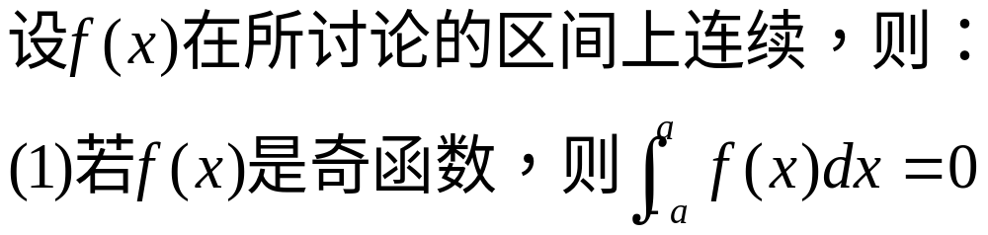
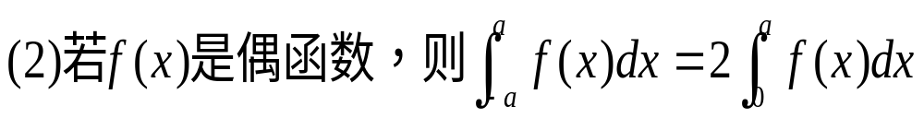
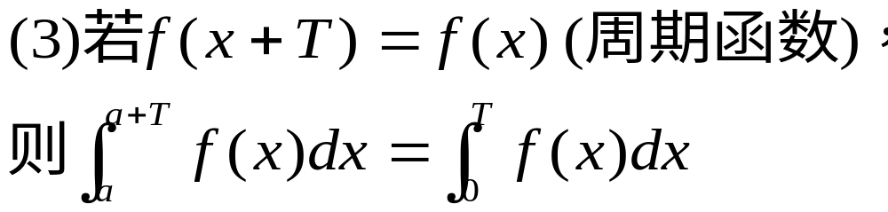
定积分的对称性周期性解法
一、换元法

Slide 13

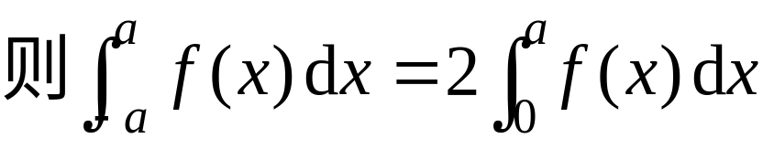

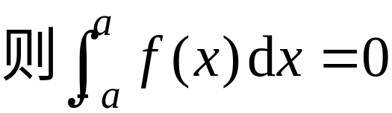

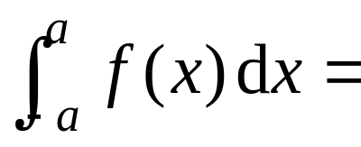
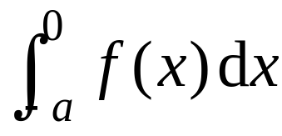
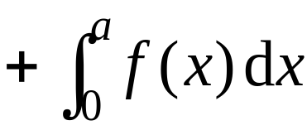
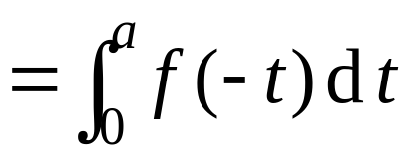

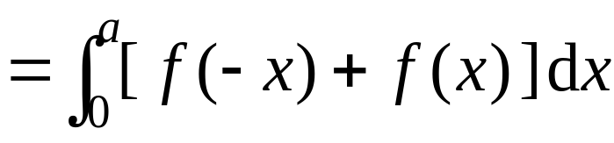
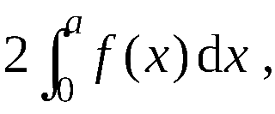



一、换元法
例7.
偶倍奇零
(1) 若
(2) 若
证:

Slide 14
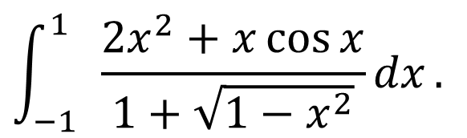
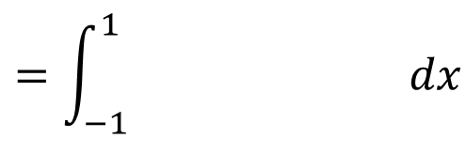
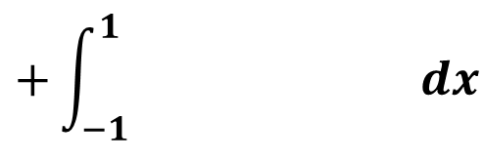
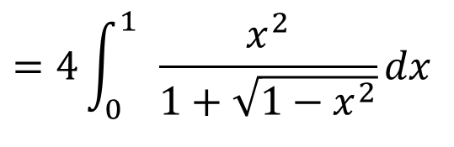
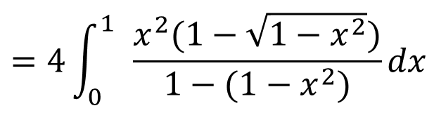



一、换元法
例8 计算
解
原式
偶函数
奇函数
单位圆的面积

Slide 15










一、换元法
例9.设函数
计算
解: 令
则
且
∴ 原式 =

Slide 16
2
第
部分
分部积分法
机动 目录 上页 下页 返回 结束

Slide 17






二、分部积分法
定积分的分部积分公式
注
使用分部积分公式应边积边代限
推导

Slide 18










二、分部积分法
例10.计算
解:
原式 =

Slide 19








例11. 计算
二、分部积分法
解：原式

Slide 20








例12. 设 求
二、分部积分法
解：原式

Slide 21








二、分部积分法

Slide 22













二、分部积分法
例13. 证明
n 为偶数
n 为奇数
证:
令
则

Slide 23
























二、分部积分法
由此得递推公式
于是
而
故所证结论成立 .

Slide 24
3
第
部分
小结
机动 目录 上页 下页 返回 结束

Slide 25

三、小结
换元积分法
基本积分法
换元必换限
配元不换限
边积边代限
分部积分法
定积分的换元法
几个特殊积分、定积分的几个等式
定积分的分部积分公式
（注意与不定积分分部积分法的区别）

Slide 26







思考与练习
1.
提示:令
则

Slide 27
思考题2
解
令

Slide 28
思考题2解答
计算中第二步是错误的.
正确解法是

Slide 29
思考题3

Slide 30
思考题3解答

Slide 31








备用题
1.证明
是以 π 为周期的函数.
证：
是以 π 为周期的周期函数.

Slide 32









2.
试证
证：
右端
分部积分
再次分部积分
= 左端

Slide 33
练 习 题 1

Slide 37
练习题1答案

Slide 38
练 习 题 2

Slide 40
练习题2答案

